Slide 1
公務人員個人資料服務網
MyData

Slide 2
前言
隨著資訊與通訊科技的發明與創新，善用資訊技術進行政府改造與行政改革已是目前政府施政之重要目標，人事行政總處近年來陸續開發各項創新的人力資源管理系統，提供全國各人事機構運用，以期逐步轉型為積極前瞻的「策略性人力資源管理」，協助組織創造價值，進而提升政府施政績效與競爭力。

Slide 3
現行人事資訊化推動成果
(一) WebHR人力資源管理資訊系統
(二) 全國公教人員退休撫卹整合平臺
(三) 全國機關內部差勤電子表單（WebITR）
(四)全國軍公教人員生活津貼申請暨稽核系統
(五)各機關學校用人費用管理資訊系統
(六)公務人員個人資料服務網(My Data)

Slide 4
MyData之建置
MyData針對全國公務人員提供公務生涯全程服務。無論是初任公務人員之權益保障資訊、訓練結合陞遷的個人生涯地圖、銓審獎懲紀錄主動通知服務、工作轉換求職時履歷資料自動傳遞至求職機關、結婚生育福利主動服務及退休申辦退休金等措施，皆可由雲端人力資源整合平台提供。藉由人事服務平台之整合，使公務人員對自身權益更加瞭解。

Slide 5
MyData簡要說明
人事行政總處公務人員個人資料服務網(MyData)提供個人公務生涯相關資料(如個人基本資料、考績、獎懲、休假及退休等)及各項主動服務
MyData網站提供之重點服務項目： 1.個人資料及校對服務(如基本資料、現職資料、訓練進修、經歷、獎懲資料、簽署擬任人員具結書與公務人員服務誓言等) 2.待遇/補助相關服務(如:待遇表查詢、健康檢查補助紀錄查詢、生活津貼申請等) 3.考核/陞遷相關服務(如:派免令、考績(成、核)、陞遷資績分數、職缺甄選意願調查、平時考核工作項目維護等) 4.求職相關服務(如:簡要自述維護、履歷表下載、事求人等) 5.休假/退休相關服務(可退休日查詢含個人線上試算、軍職年資併計請頒公教人員服務獎章切結書、服務獎章、數位退休(職)證、可休假日查詢等)。

Slide 6
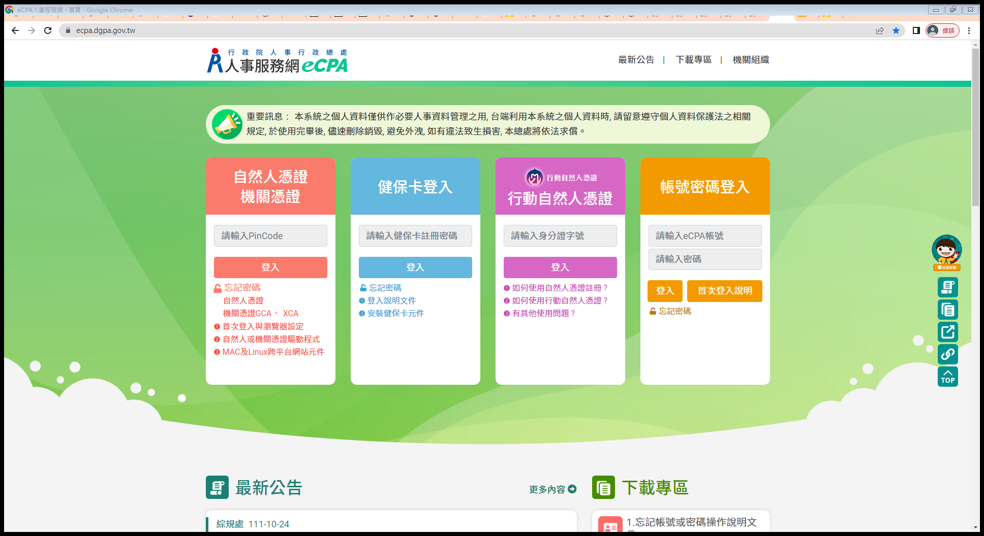
MyData登入系統操作說明
▷請使用自然人憑證、健保卡或行動身分識別登入Ecpa，再進入公務人員個人資料服務網(MyData)
▷step1：在瀏覽器網址輸入 https://ecpa.dgpa.gov.tw/
▷step2：使用憑證卡片(自然人憑證、健保卡)或手機驗證登入。

Slide 7
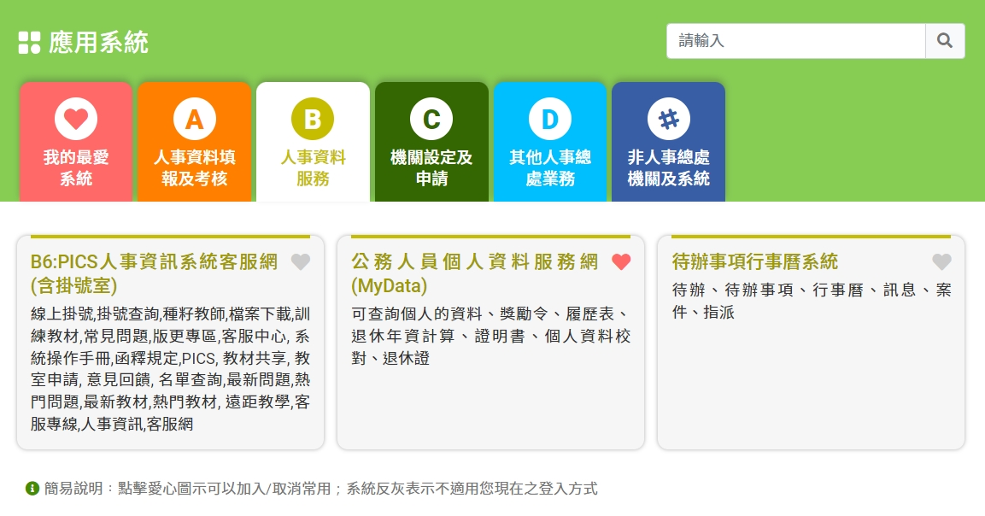
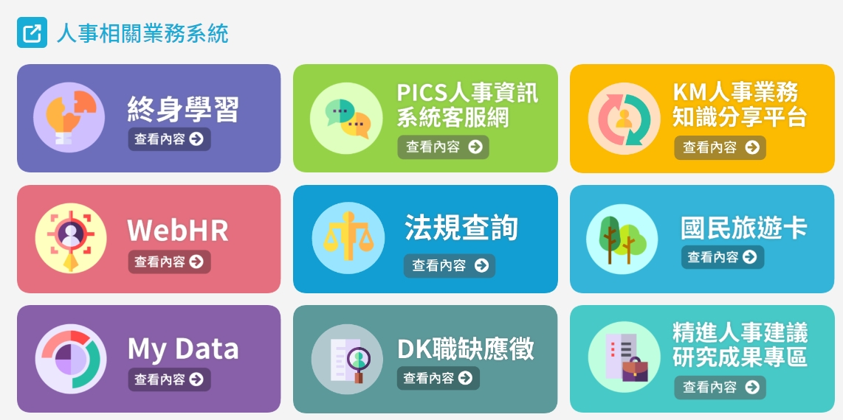
MyData登入系統操作說明
▷eCPA驗證成功後，可由「應用系統>B-人事資料服務」或「首頁下方『人事相關業務系統』My Data網站。

Slide 8
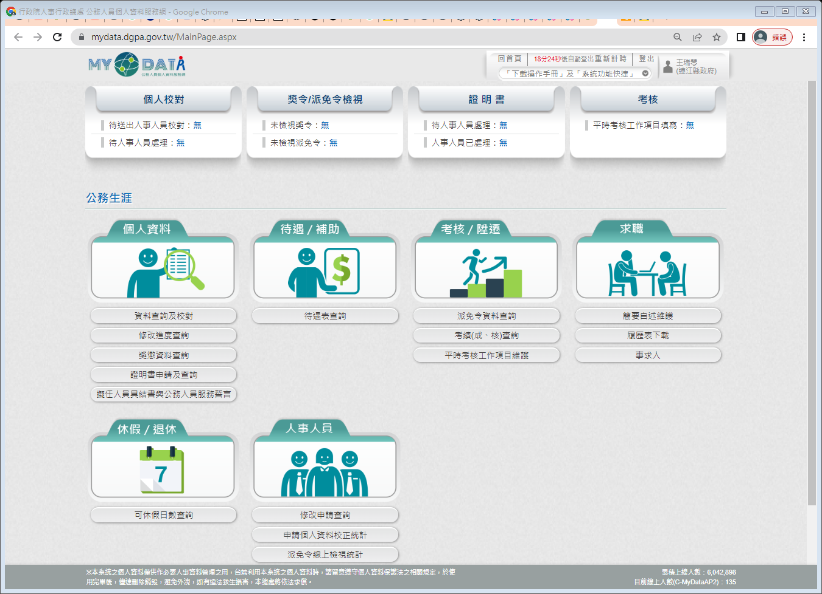
MyData網站首頁

Slide 9
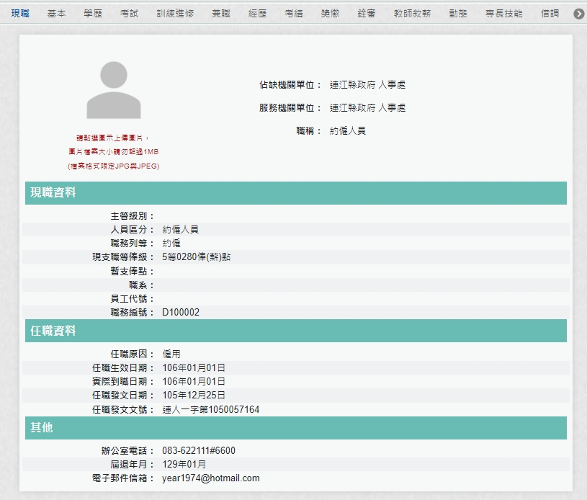
個人資料-資料查詢及校對
▷點選「現職」文字頁籤，點選開始上傳圖片作業
▷更改頭像照片，無須經過人事人員處理。
▷格式限JPG與JPGE且大小不能超過1MB。

Slide 10
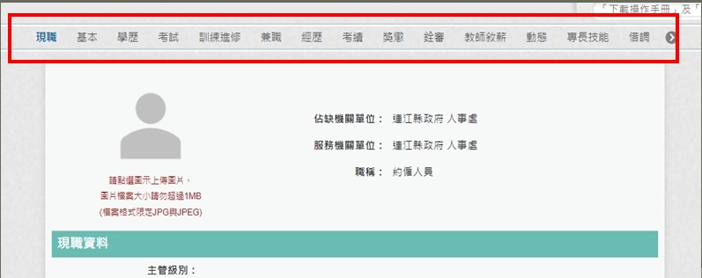
個人資料-資料查詢及校對
▷資料查詢與校對
▷常用表：現職、基本、學歷、考試、訓練進修、兼職、經歷、考績、獎懲、銓審、教師敘薪、動態、家屬、專長技能、借調及「其他表」
▷其他表：教師資格、檢覆、語文、甄審、簡任註記、職務編號異動、請任(免)及「回常用表」。

Slide 11
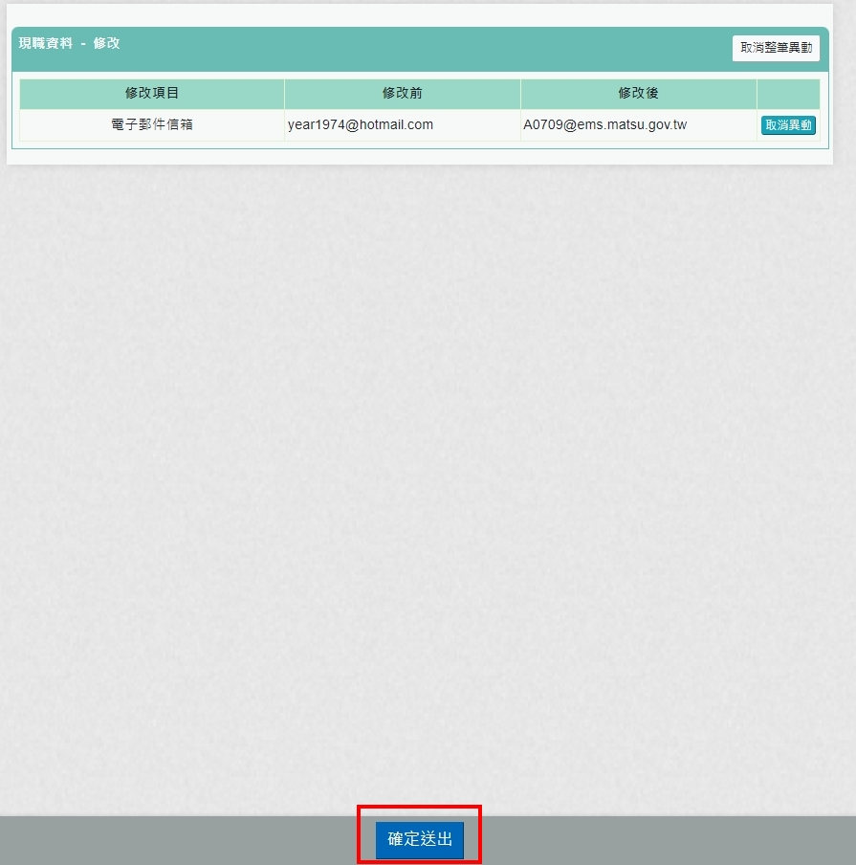
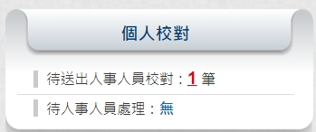
個人資料-資料查詢及校對
▷待完成校對頁面
▷再次檢視新增、修改及刪除的資料是否無誤，確認後點擊「確認送出」
▷若要取消該筆異動，點擊「取消整筆異動」

Slide 12
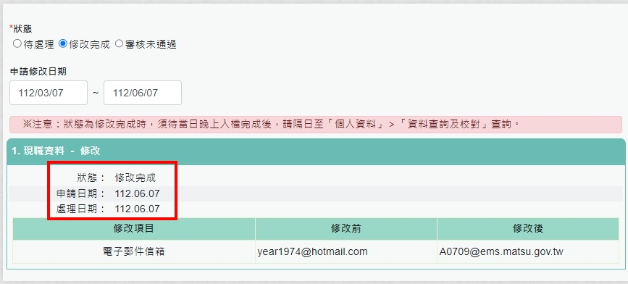
個人資料-修改進度查詢
▷修改進度查詢-個人資料校對案件處理進度
▷已送出，表示「待人事單位處理」
▷修改完成，表示人事單位已完成資料修改
▷審核未通過，以紅色文字顯示未通過原因及人事單位處理日期

Slide 13
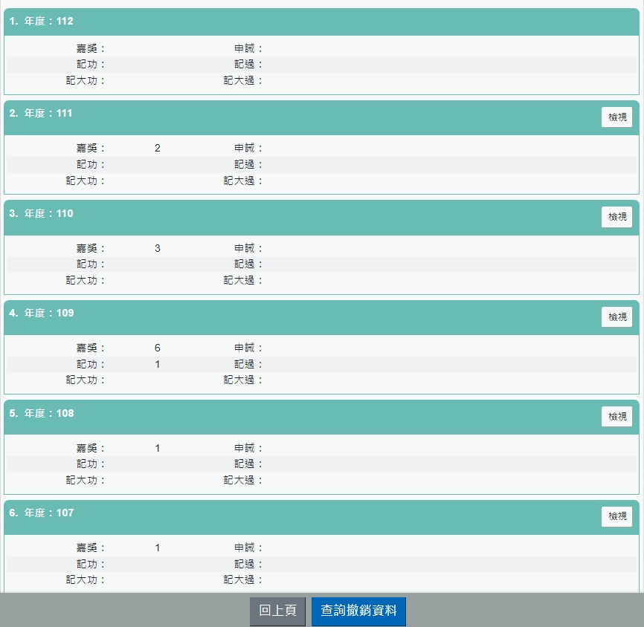
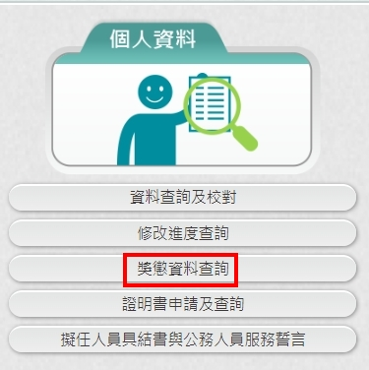
個人資料-獎懲資料查詢
點選獎懲資料查詢，即可查詢各年度獎懲記錄

Slide 14
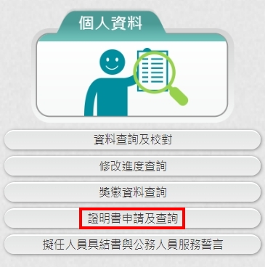
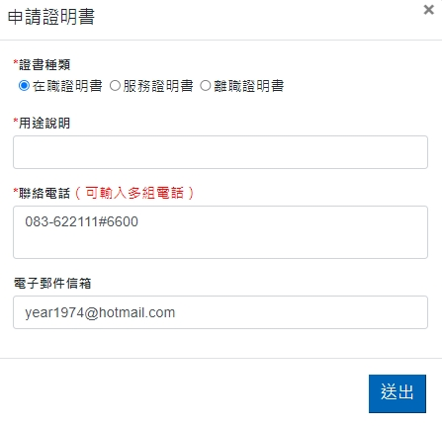
個人資料-證明書申請及查詢
點選證明書申請及查詢/申請證明
書/點選申請證明種類/送出/完成
線上申請

Slide 15
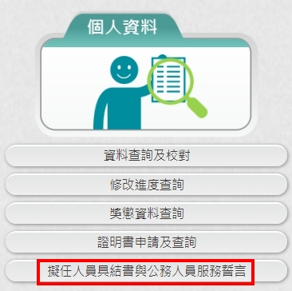
個人資料-擬任人員具結書與公務人員服務誓言
線上填寫擬任人員具結書與公務
人員服務誓言

Slide 16
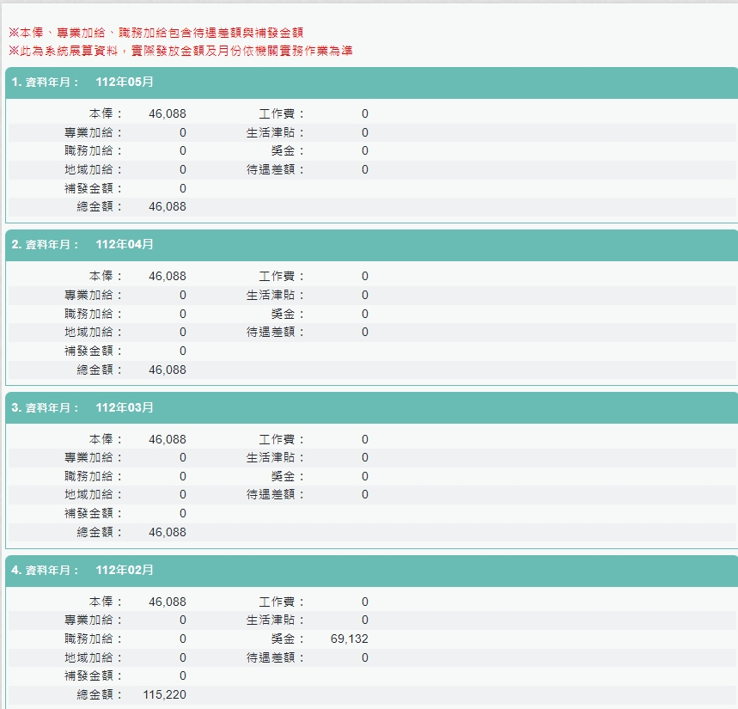
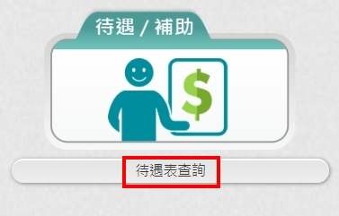
待遇/補助-待遇表查詢
可於待遇表查詢，查詢各月
薪資發放狀況

Slide 17
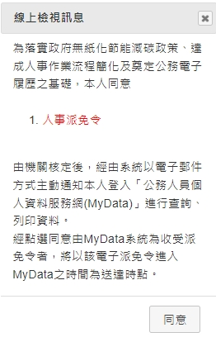
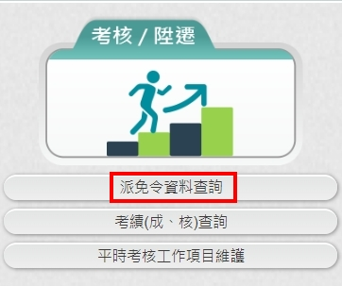
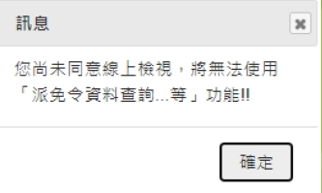
考核/陞遷-派免令資料查詢
▷依下列設定完成，即可線上檢示派令

Slide 18
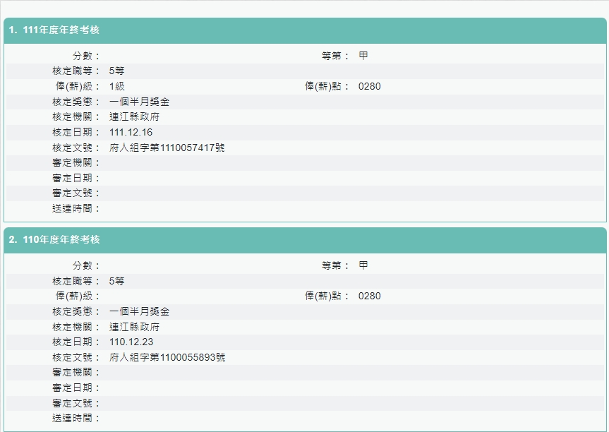
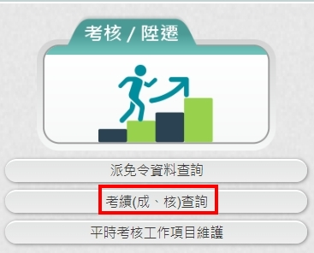
考核/陞遷-考績(成、核)查詢
可於考績(成、核)查詢各年度
成績

Slide 19
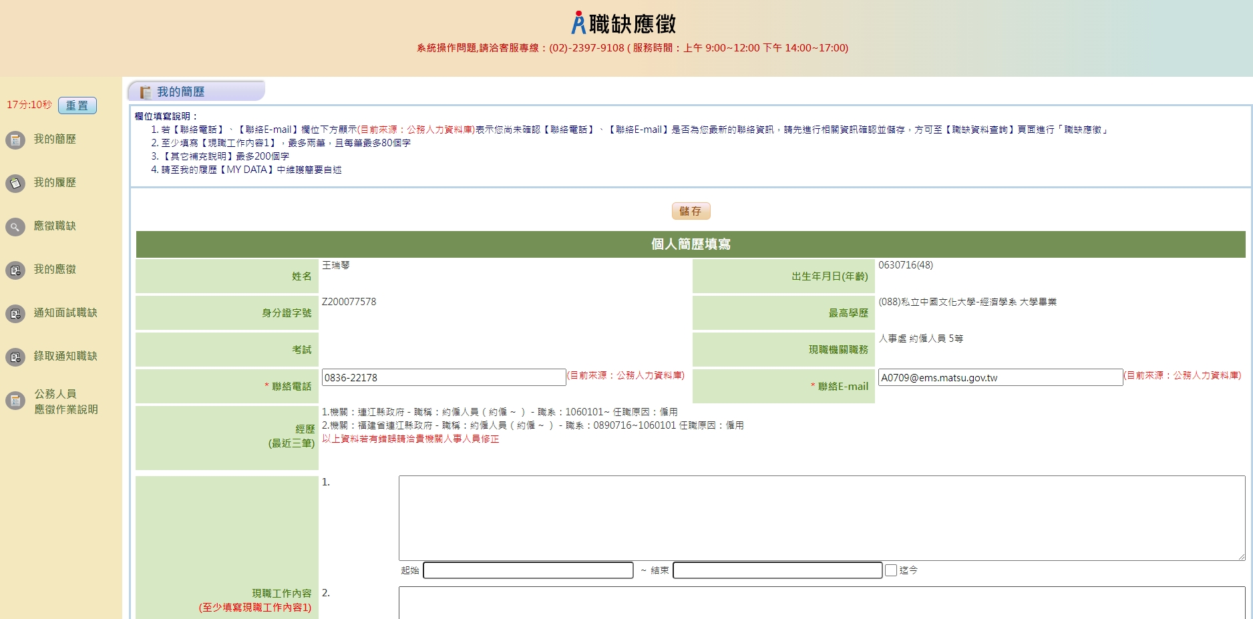
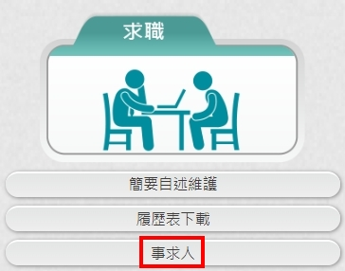
求職-事求人
點選事求人即連結事求人網站
供查詢職缺

Slide 20
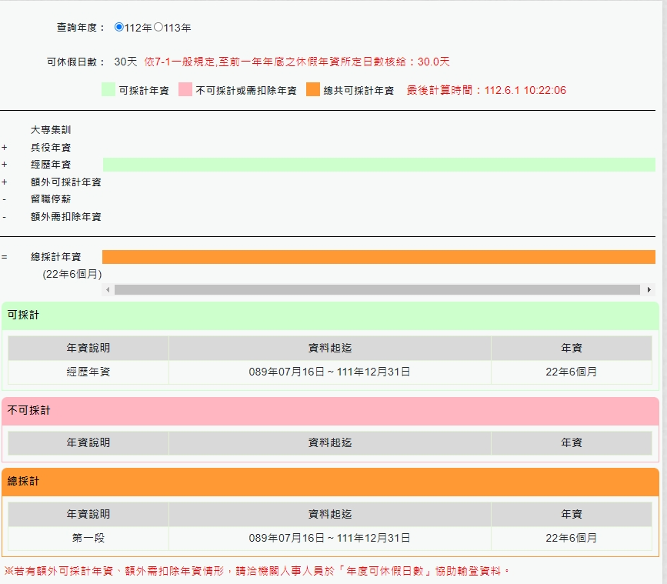
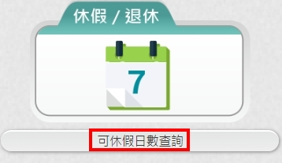
休假/退休-可休假日數查詢
目前提供休假日數查詢，同
仁如有疑義得立即向人事處
反映。
0905新增個人請假及加班查詢

Slide 21
效益及未來精進方向
為落實政府無紙化及節能減碳政策， MyData 網站除能檢視個人基本資料、獎懲令、考核結果等資訊，亦能線上申請在職、服務等證明書。確實達成部分人事業務無紙化目標。

